Slide 1
例 会 简 报
校机器人大赛
小疆队

Slide 2
01
小队成员及分工
02
任务进度
CONTENT
03
当前问题
04
下周计划

Slide 3
1
PART ONE
小队简介
Product Introduction

Slide 4
1.小队简介
team Introduction
小疆队任务分配
王匡宇：负责队伍进度安排，协调各方面的工作，进行夹取装置的设计。
田胤辰：负责第一辆小车的总体组装与设计。
刘家豪：负责第二辆小车的总体组装设计。
林琦良：负责麦轮的控制，蓝牙模块控制。
蔡世琛：负责舵机的使用以及远程操作控制。

Slide 5
2
PART TWO
任务进度及问题
Task progress and problems this week

Slide 6
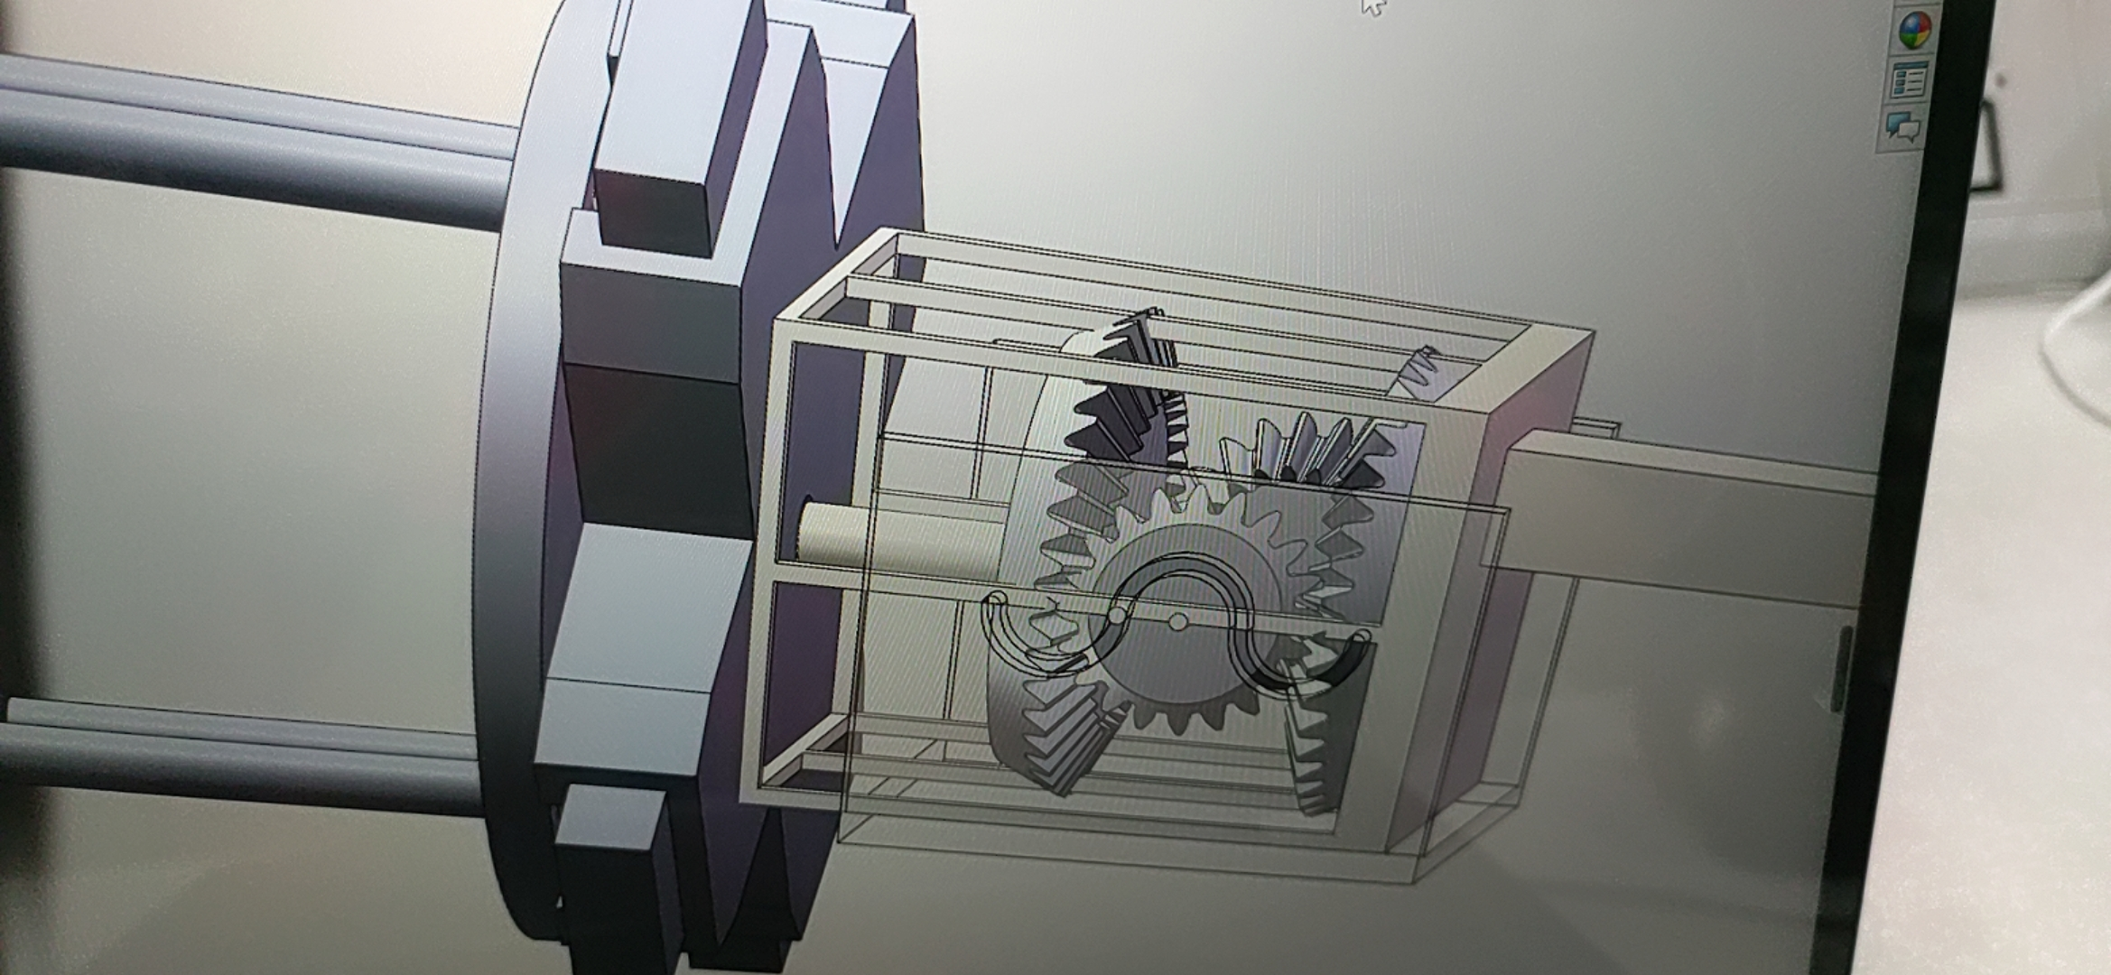
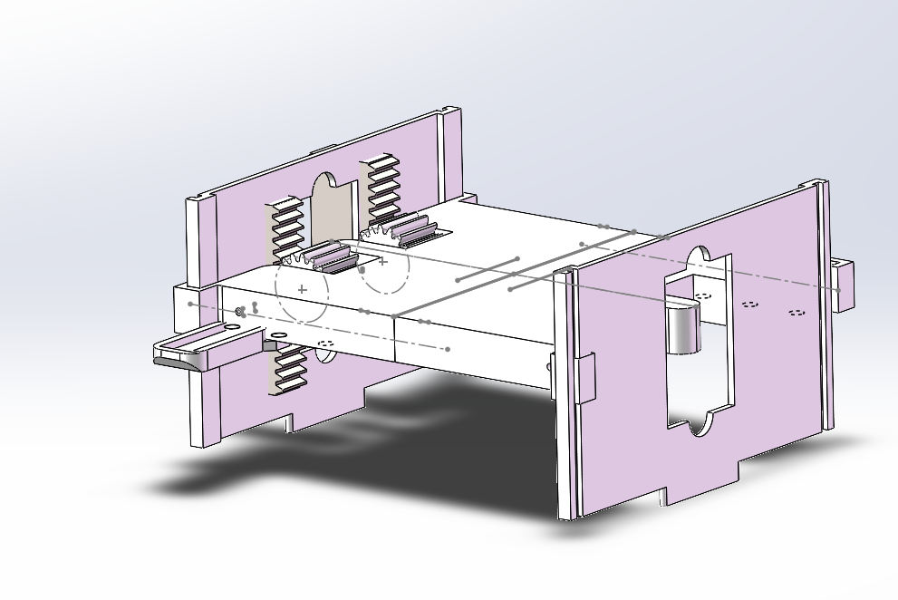
2.任务进度
Mission progress this week
机械
王匡宇：改进了夹取装置，学习了3D打印和激光切割
刘家豪：设计了翻转装置，学习了3D打印和激光切割
田胤辰：设计了抬升、翻转装置，学习了激光切割，角磨机，打孔

Slide 7
电控
蔡世琛：舵机的wifi控制，arduino板的进一步学习
林琦良：麦轮控制学习（包括代码编写和驱动板电路的连接）以及蓝牙模块控制，arduino板的进一步认识

Slide 8
3
PART THREE
当前问题

Slide 9
3.问题与不足
problems
1.团队工作较分散，整体配合不足
2.未进行实物的构造
3.上周团队成员在STAR待的时间较少，进度较慢
4.整体工作分配与协调不足

Slide 10
4
PART FOUR
下阶段计划

Slide 11
4.下阶段计划
1.完成两套小车模型的构建，为答辩准备
2.确定模型中各部件所用材料，连接形式，购置所需零件
3.利用3D打印和激光切割制作模型零件
4.实现对小车运动的控制
5.实现对各装置的远程控制

Slide 12
THANKS FOR YOUR WATCHING

